Slide 1
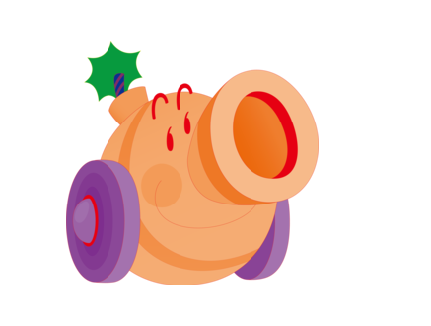
计算机科学的超电磁炮
张栋 雒勖博
https://github.com/LuoXubo/SUFE_Calculator

Slide 2
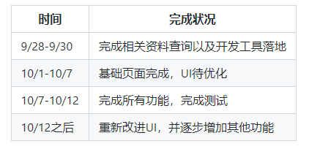
时间安排

Slide 3
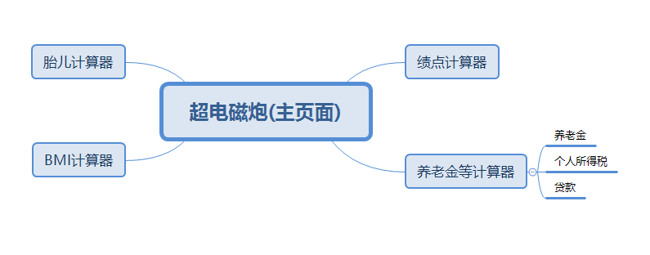
功能

Slide 4
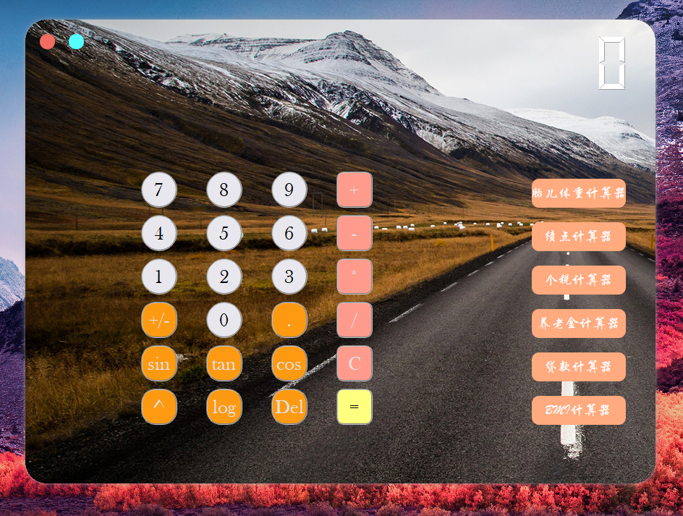
主页面

Slide 5

胎儿体重计算
计算公式(其中一种)： 1.335-0.0034*AC*FL + 0.0316*BPD + 0.0457*AC + 0.05*FL – 0.000992*FL*AC
BPD:双顶径
AC: 腹围
FL: 股骨长

Slide 6

成绩计算
计算方法：按课时加权相加

Slide 7

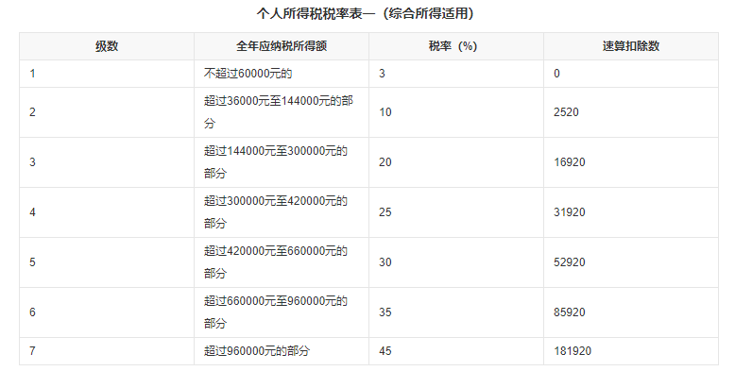
个税计算

Slide 8

养老金计算
基础养老金=(全省上年度在岗职工月平均工资+本人指数化月平均缴费工资)÷2×缴费年限×1%=全省上年度在岗职工月平均工资(1+本人平均缴费指数)÷2×缴费年限×1%
个人账户养老金=个人账户储存额÷计发月数

Slide 9
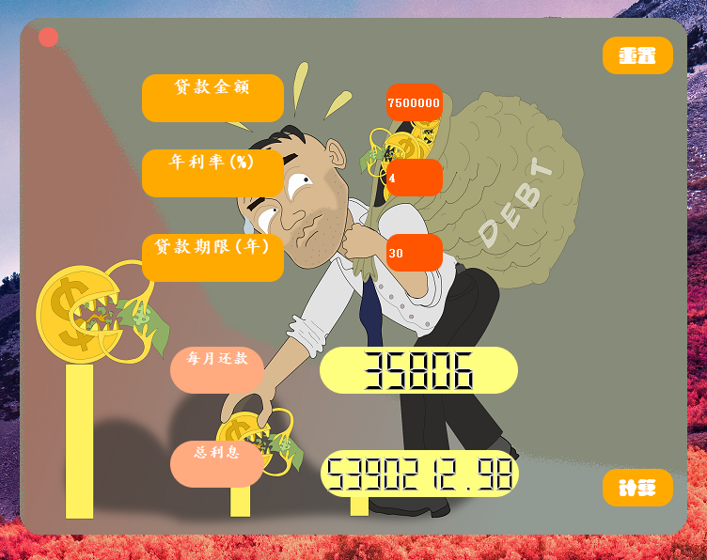
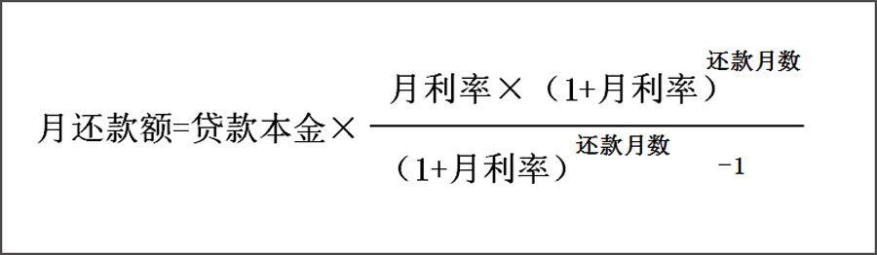
贷款计算

Slide 10
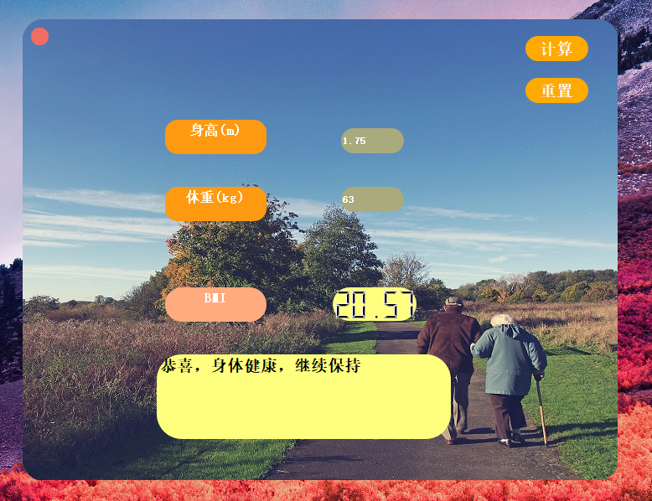
BMI计算
BMI = 体重 / 身高^2

Slide 11
开发工具
Python 3.7.x
PyCharm 2021.1.1
QT Designer 5.11.1
XMind 8 Update 9

Slide 12
参考资料
GitHub https://github.com/
Pixabay https://pixabay.com/zh/
CSDN https://www.csdn.net/
PyQt5官方文档 https://www.riverbankcomputing.com/static/Docs/PyQt5/introduction.html

Slide 13
欢迎提问
项目地址：https://github.com/LuoXubo/SUFE_Calculator

